Slide 1
Influence of Weather Conditions on Energy Consumption in Lisbon: An Analysis of Domestic and Industrial Use
Nuno Gomes E-mail: A18364@alunos.isel.ipl.pt
Ricardo Ramos E-mail: A46638@alunos.isel.ipl.pt
Rafael Carvalho E-mail: A47663@alunos.isel.ipl.pt
MEIC- Mineração de Dados em Larga Escala Instituto Superior Engenharia de Lisboa Lisboa, Portugal

Slide 2
Introduction
1. Understanding the Data Mining and Contextualization Problem
O trabalho tem como objetivo principal demonstrar uma clara compreensão do problema de mineração de dados, desde a definição do problema específico até a sua contextualização na área geral de mineração de dados. Qual o problema de mineração de dados em questão.
2. Dataset Characterization and Preprocessing
O trabalho também caracteriza detalhadamente o conjunto de dados utilizado, explicando os critérios seguidos para sua construção. Além disso, discute os problemas encontrados durante o pré-processamento dos dados e as soluções adotadas para resolver esses problemas, assegurando a qualidade dos dados para o desenvolvimento do modelo de aprendizagem.
3. Question Formulation and Data Preprocessing
A primeira parte do trabalho envolve a formulação de possíveis questões e respostas a partir de um conjunto de dados, bem como o pré-processamento desses dados. O objetivo é permitir a correta classificação de municípios como industriais ou residenciais com base no consumo energético e prever o consumo energético em Lisboa considerando as condições meteorológicas.
4. Application of Models and Performance Assessment
A segunda parte do trabalho foca na aplicação de modelos de aprendizagem automática para classificação e regressão, utilizando métricas de performance para avaliar os resultados. Também é explorada a influência de técnicas de amostragem, como o oversampling, nos resultados. São apresentados os melhores resultados obtidos tanto para classificadores com oversampling quanto para o regressor sem amostragem.

Slide 3
Dataset Characterization and Preprocessing – Methodology and Implementation

Slide 4
Question Formulation and Data Preprocessing - Methodology
Model

Slide 5
Question Formulation and Data Preprocessing - Implementation
Implementation Details

Slide 6
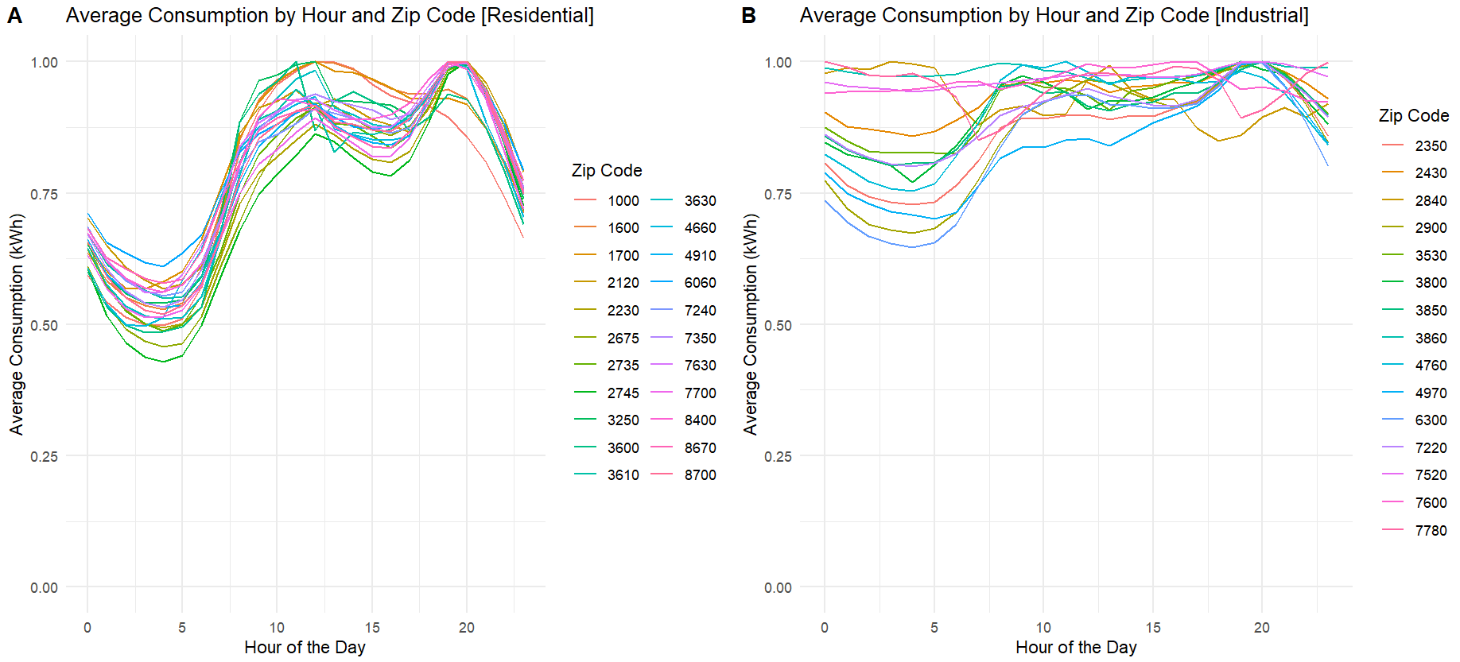
Application of Models and Performance Assessment - Evaluation

Slide 7
Com base nos dados dos gráficos anexos, podemos tirar algumas conclusões e fazer comparações entre os dois:
Padrão de Consumo Horário:
Ambos os gráficos mostram um padrão semelhante de consumo de eletricidade ao longo do dia.
Existe um aumento significativo no consumo a partir das 5-6 da manhã, atingindo o pico durante o meio-dia até o início da tarde.
O consumo diminui gradualmente até atingir um ponto mais baixo durante a noite.
Diferenças entre Áreas Residenciais e Industriais:
Gráfico A (Residencial):
Apresenta um pico mais pronunciado nas primeiras horas da manhã.
O consumo é mais baixo durante a noite.
Gráfico B (Industrial):
Mostra um nível mais alto e sustentado de consumo durante as horas de trabalho.
Mesmo durante a noite, o consumo industrial permanece relativamente alto em comparação com as áreas residenciais.
Estas observações podem ser relevantes para o planejamento e gerenciamento de energia, pois fornecem insights sobre os padrões diários de demanda de eletricidade em diferentes zonas categorizadas por códigos postais.

Slide 8
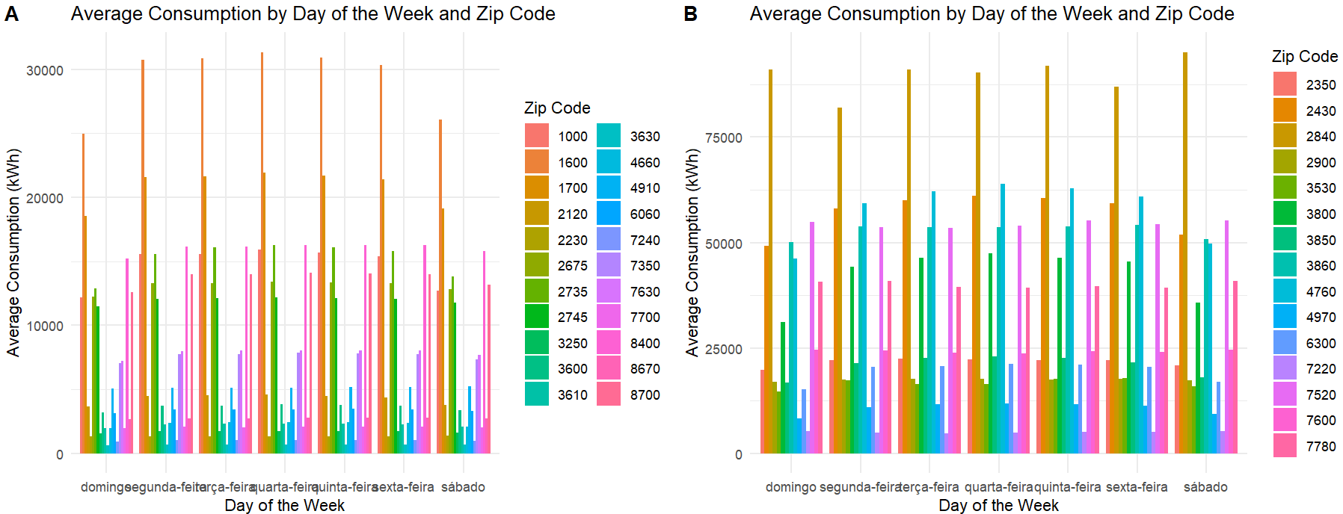
Application of Models and Performance Assessment - Results

Slide 9
Diferenças entre Áreas Residenciais e Industriais:
Gráfico A (Residencial):
Apresenta um pico mais pronunciado nas primeiras horas da manhã.
O consumo é mais baixo durante a noite.
Gráfico B (Industrial):
Mostra um nível mais alto e sustentado de consumo durante as horas de trabalho.
Mesmo durante a noite, o consumo industrial permanece relativamente alto em comparação com as áreas residenciais.
Para obter informações específicas sobre o consumo de eletricidade em municípios e setores de atividade em Portugal, foi consultado os dados disponibilizados pela Direção-Geral de Energia e Geologia (DGEG) [1]. Estes dados fornecem detalhes sobre o consumo desagregado por município e setor económico, bem como agregações por regiões. Além disto, a Pordata também oferece informações sobre o consumo de energia elétrica per capita em Portugal, permitindo comparar o uso médio de eletricidade entre diferentes municípios e tipos de consumo [2] [3] [4]

Slide 10
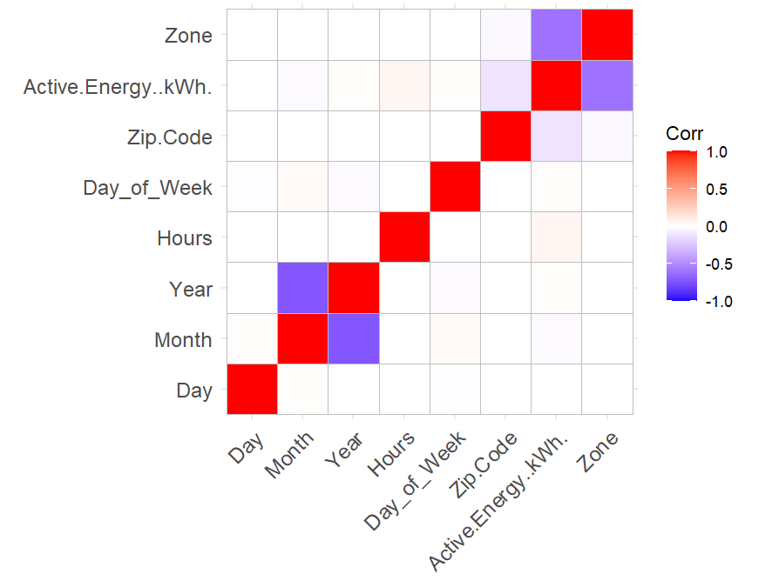
Conclusion and Future Direction

Slide 11
Matriz de correlação
Correlações Positivas e Negativas:
As células em tons de vermelho indicam correlações positivas, ou seja, quando uma variável aumenta, a outra também tende a aumentar.
As células em tons de azul indicam correlações negativas, ou seja, quando uma variável aumenta, a outra tende a diminuir.
Observações Específicas:
A variável “Active.Energy” (Energia Ativa) tem uma forte correlação positiva com a variável “Hours” (Horas), o que sugere que o consumo de energia aumenta à medida que o tempo passa.
A variável “Day_of_Week” (Dia da Semana) não parece ter uma correlação forte com outras variáveis, o que indica que o dia da semana não afeta significativamente o consumo de energia.
Interpretação Geral:
Esta matriz de correlação pode ser útil para identificar quais as variáveis que estão mais relacionadas entre si. Por exemplo, se estivermos interessados em prever o consumo de energia com base no tempo do dia, a correlação entre “Active.Energy” e “Hours” pode ser relevante.
Nota: apenas porque duas variáveis estão correlacionadas, não significa necessariamente que uma cause a outra. É importante considerar outros fatores e fazer análises mais detalhadas para tirar conclusões definitivas.

Slide 12
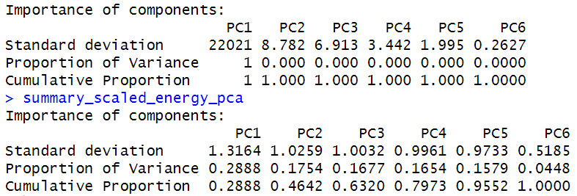

Slide 13
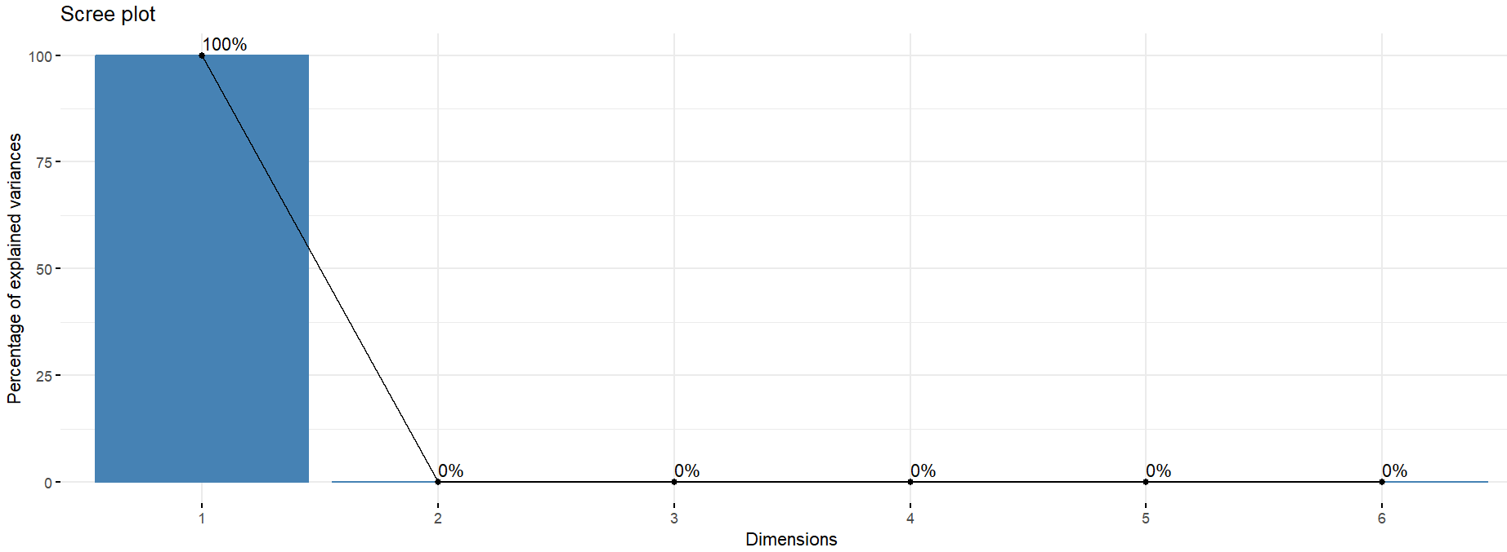

Slide 14
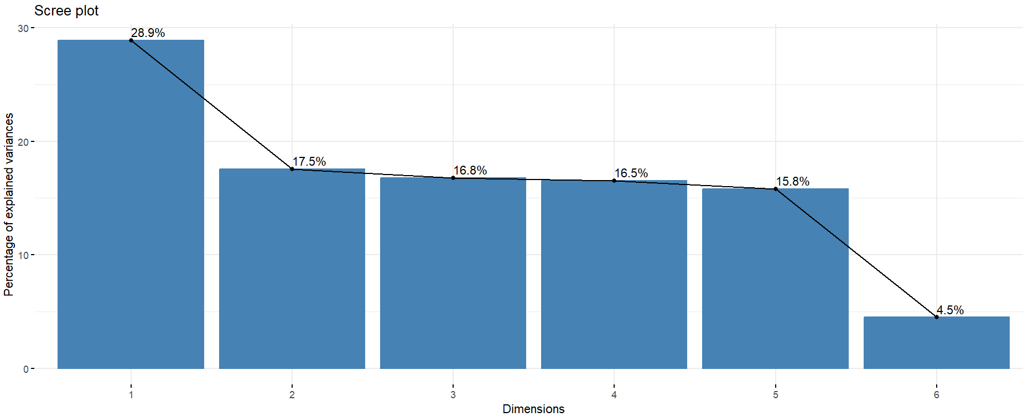

Slide 15
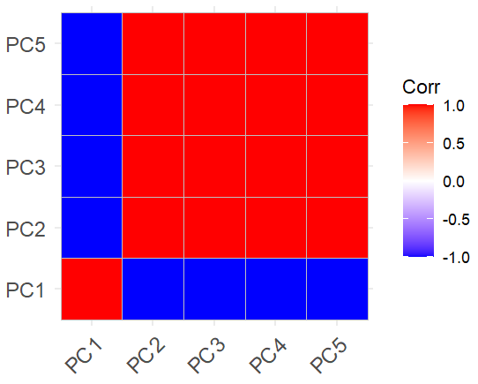

Slide 16
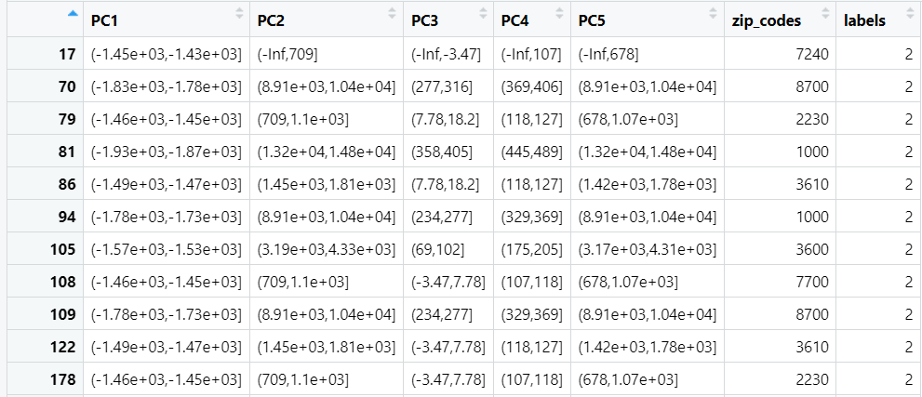

Slide 17
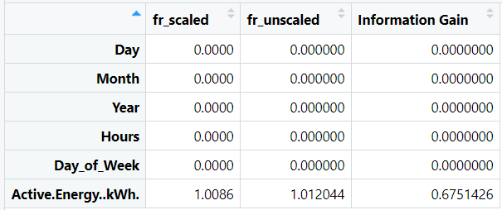

Slide 18
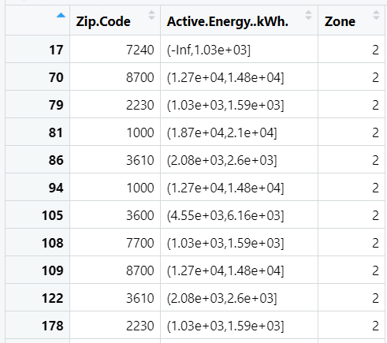

Slide 19
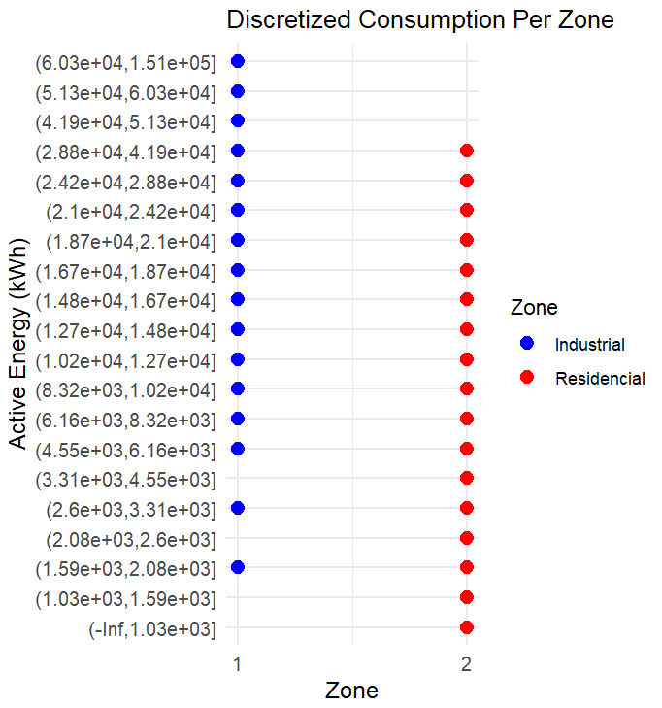

Slide 20
Summary

Slide 21
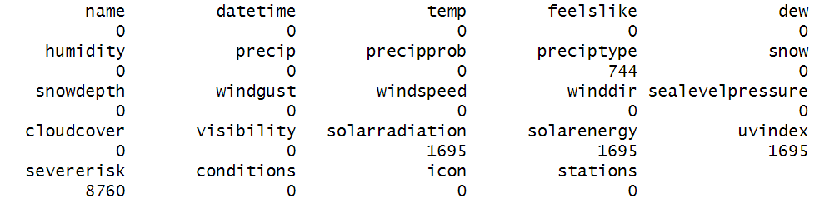
Weather Analysis

Slide 22
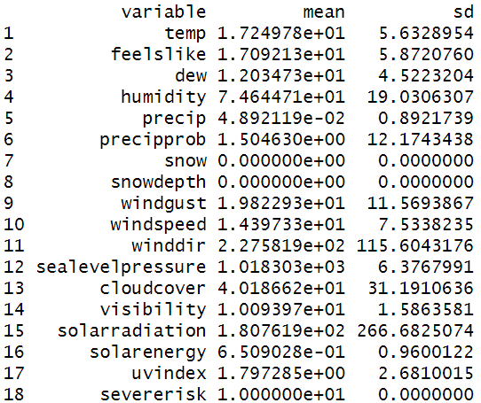

Slide 23
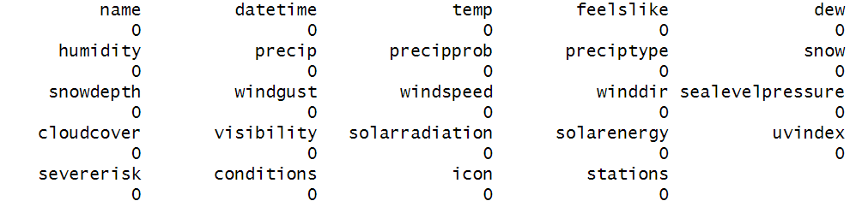

Slide 24
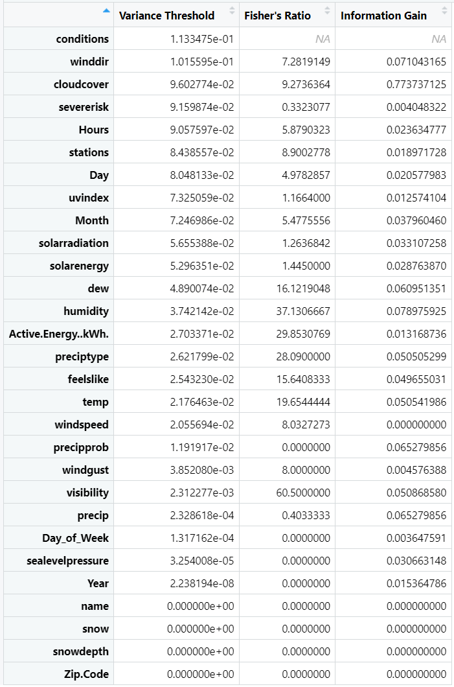

Slide 25
Características com Alta Variabilidade e Informatividade
humidity: Alta variância (0.037), razão de Fisher muito alta (37.13) e ganho de informação moderado (0.079). Isso sugere que a umidade é uma característica muito informativa e varia bastante entre as classes.
Dew: Variância moderada (0.049), razão de Fisher alta (16.12) e ganho de informação moderado (0.061). O ponto de orvalho também é uma característica importante.
Active.Energy..kWh.: Variância moderada (0.027), razão de Fisher muito alta (29.85) e ganho de informação baixo (0.013). Isso indica que o consumo ativo de energia é relevante, especialmente na razão de Fisher.

Slide 26
Características com Alta Variabilidade, Mas Menor Informatividade
cloudcover: Variância moderada (0.096), razão de Fisher alta (9.27) e ganho de informação alto (0.774). A cobertura de nuvens é importante tanto em termos de variância quanto de ganho de informação.
winddir: Variância moderada (0.101), razão de Fisher moderada (7.28) e ganho de informação baixo (0.071). A direção do vento é relevante, mas menos informativa comparada a outras características.

Slide 27
Características com Baixa Variabilidade e Informatividade
windgust: Variância muito baixa (0.0038), razão de Fisher baixa (8.00) e ganho de informação muito baixo (0.0046). As rajadas de vento têm pouca variabilidade e informatividade.
sealevelpressure: Variância muito baixa (0.000032), razão de Fisher zero (0.00) e ganho de informação baixo (0.031). A pressão ao nível do mar não varia e tem pouca informatividade.

Slide 28
Características Não Informativas ou Constantes
precip, Day_of_Week, Year, name, snow, snowdepth, Zip.Code:
Todas essas características têm variância zero e razão de Fisher zero, indicando que não são úteis para a análise e classificação. O ganho de informação para essas características também é zero ou muito baixo.

Slide 29
Características com Variância Moderada e Informatividade Moderada
feelslike, temp
Ambas as características têm variância moderada e razão de Fisher relativamente alta (~15-19), com ganho de informação moderado (~0.05). A temperatura e a sensação térmica são importantes, mas não as mais críticas.

Slide 30
Características com Valores Inconsistentes
severerisk: Variância moderada (0.092), mas razão de Fisher muito baixa (0.33) e ganho de informação muito baixo (0.004). Isso pode indicar que a variável `severerisk` não está bem distribuída ou não é relevante para a classificação.

Slide 31
Resumo para Seleção de Características
Características Principais (importantes para manter): humidity, dew, Active.Energy..kWh., cloudcover, winddir.
Características Menos Informativas (possivelmente removíveis): windgust, sealevelpressure, severerisk.
Características Não Informativas (removíveis): precip, Day_of_Week, Year, name, snow, snowdepth, Zip.Code.

Slide 32
Próximos Passos
1. Manter as Características Principais: Manter as características que mostram alta variabilidade e alta informatividade de acordo com a razão de Fisher e o ganho de informação.
2. Remover Características Não Informativas: Remover características com variância zero e baixo ganho de informação, pois elas não contribuem para a modelagem.
3. Avaliar Características Moderadas: Para características com variabilidade e informatividade moderadas, avaliar se são necessárias para o modelo baseado na análise de correlação e na importância durante a modelagem.

Slide 33
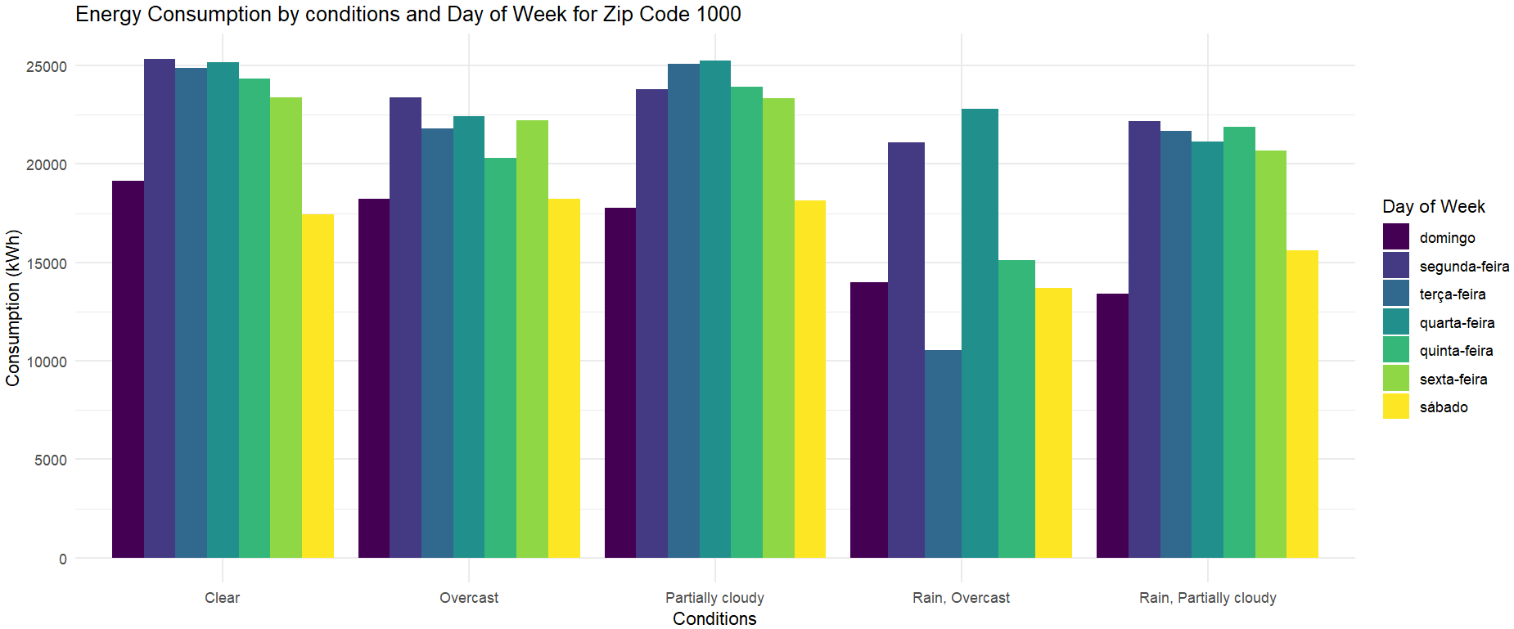
Weather Weekly

Slide 34
Weather Weekly
Variação de Consumo de Energia por Dia da Semana:
O gráfico mostra o consumo de energia em kilowatt-hours (kWh) para diferentes condições climáticas (Clear, Overcast, Partially cloudy, Rain) em cada dia da semana.
As barras representam o consumo médio de energia para cada condição climática num dia específico.
Observações Específicas:
Em alguns dias, como segunda-feira e sexta-feira, o consumo de energia é maior sob condições de “Rain, Overcast” em comparação com “Clear”.
Por outro lado, na quarta-feira e no sábado, as condições “Clear” parecem ter um consumo de energia mais alto do que as condições “Rainy” ou “Overcast”.
Isso sugere uma correlação entre as condições climáticas e o uso de energia.
Considerações Adicionais:
É importante lembrar que a correlação não implica causalidade. Ou seja, apenas porque duas variáveis estão correlacionadas, não significa necessariamente que uma cause a outra.
Para análises mais detalhadas, seria útil considerar outros fatores, como temperatura, sazonalidade e atividades específicas em cada dia da semana.

